Slide 1
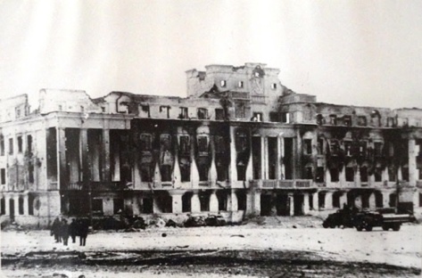
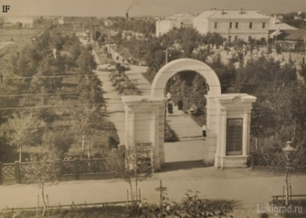
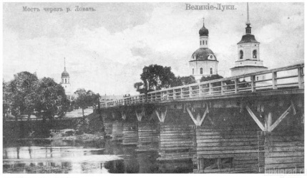

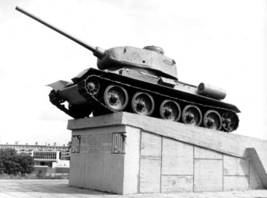
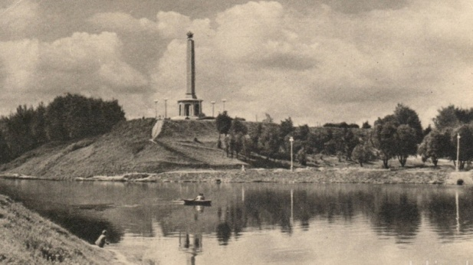
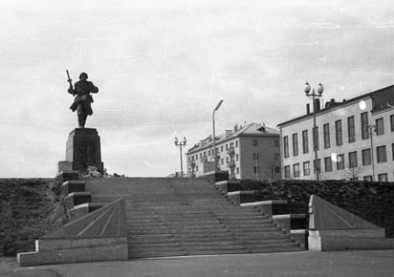
Город с великой историей:
Великим Лукам – 850!

Slide 2

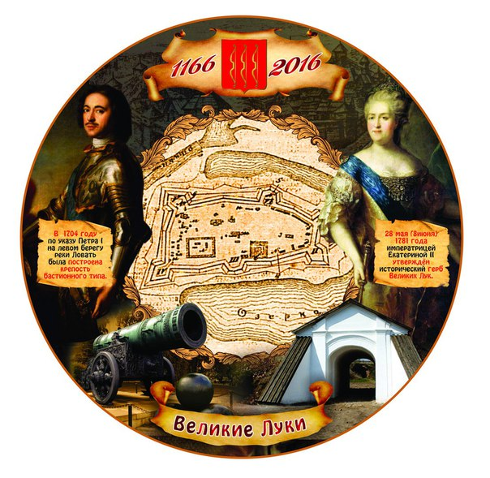
В 2016 году у города Великие Луки юбилейная дата - 850 лет со дня первого упоминания в летописи (1166 г.).
Название презентации

Slide 3

«Великие Луки — город красивый местоположением, богатый и торговый, ключ древних южных владений Новгородской Державы».
Карамзин Н.М.
История государства Российского. -
- Т. 9. - Гл. 5. - СПб., 1816-1829.

Slide 4
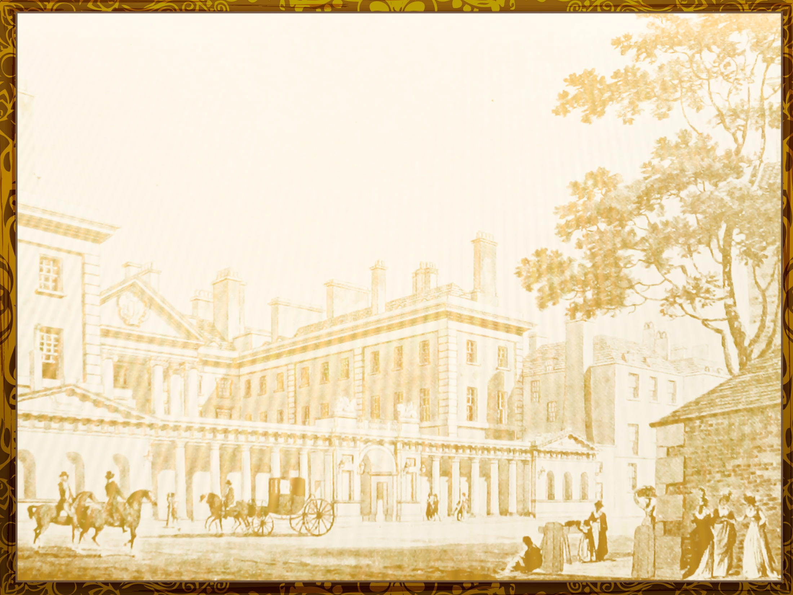
«Город – старый годами,
Но юный – навечно!
Седина на камнях,
Зелень в блёстках росы…
Величали его новгородцы
Оплечьем,
Москвичи называли
Предсердьем Москвы»
Анатолий Шулаев

Slide 5
Великим
Лукам -
850!
Историческое прошлое…

Slide 6
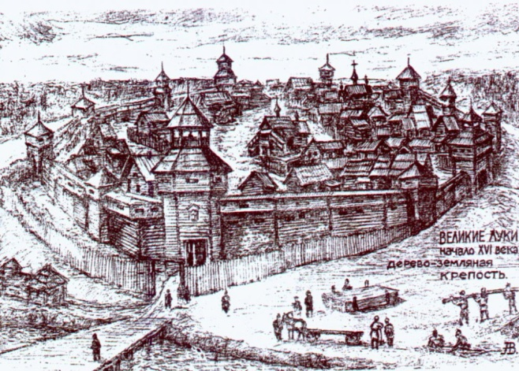

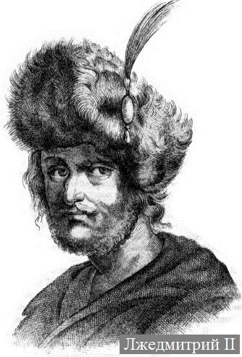
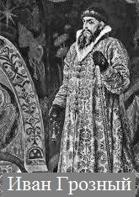
В истории России Великим Лукам выпала особая роль - роль города-воина, города-щита, опорного пункта в Западном порубежье, которую они выполняли на протяжении более чем восьми веков.
Условной датой возникновения Великих Лук принято считать 1166 год - именно под этой датой он впервые упомянут в Новгородской летописи. Первоначально город называли Луки, Луки на Ловати, а в XV веке псковские летописи именовали его Великими Луками. Более 300 лет с 1168 по 1478 гг. Луки входили в состав Новгородской феодальной республики. Крепкие экономические позиции города, особенно его географическое положение и экономические связи с Псковом
обеспечивали Лукам особое положение в составе Новгородской республики. «Душа на Великой, а сердце - на Волхове» - говорили сами великолучане. Новгородцы всегда держали в Луках крупные силы ратников.
В 1478 году Великие Луки, как и вся территория Новгородской республики, вошли в состав Московского княжества, и стали именоваться «предсердием Москвы». Стратегическая роль Лук еще более возросла. В городе постоянно размещались значительные военные силы.
Тяжелые испытания Великим Лукам принесла Ливонская война
(1558-1583 гг.).
Здесь находилась ставка Ивана Грозного. В 1580 г. крепость была взята польско-литовскими войсками короля Стефана Батория; в 1583 - возвращена России.
В начале 17 в. город занимали войска Лжедмитрия I, затем Лжедмитрия II. В 1611 г. город был совершенно разрушен. В 1619 г. восстановлен уральскими и донскими казаками по указу царя Михаила Фёдоровича.

Slide 7
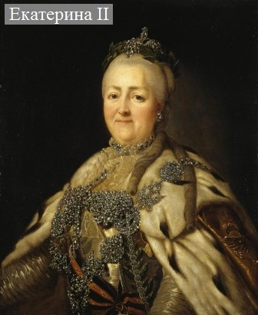

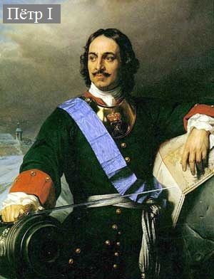
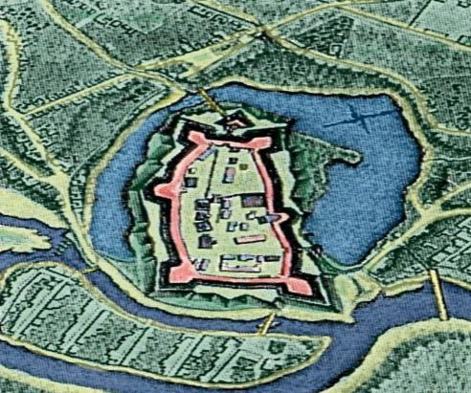
Следующий важный этап в истории города связан с правлением Петра I, когда административная и стратегическая роль города возросла во время Северной войны (1700 - 1721). Великие Луки оказались важным опорным пунктом, прикрывавшим пути во внутренние районы России. По плану математика Л. Магницкого была перестроена Великолукская крепость, она стала иметь 6 бастионов с 12 медными и 40 чугунными пушками.
С 1719 город Великие Луки был объявлен центром Великолукской провинции, с 1777 г. согласно государственному акту, становится уездным городом Псковского наместничества, а с 1812 г. - уездным городом Псковской губернии. В 1781 г. Екатерина II даровала городу герб: три больших золотых лука на красном фоне.

Slide 8
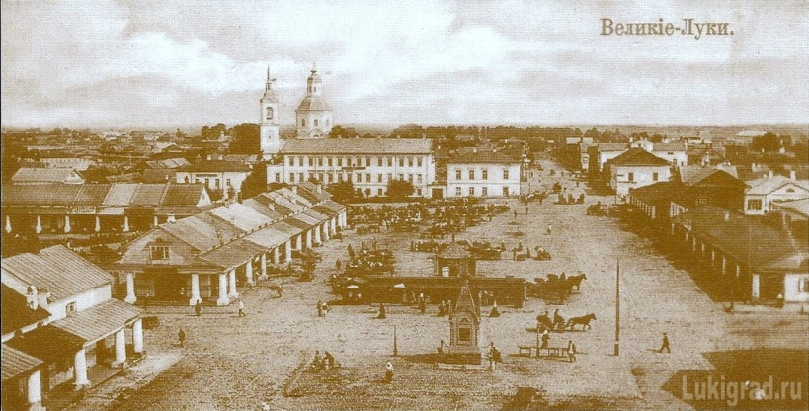
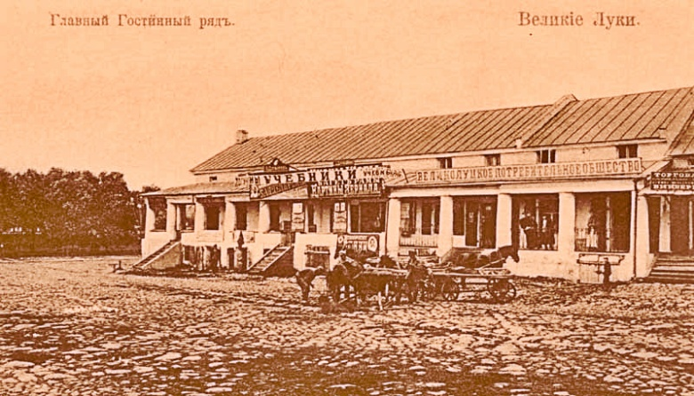
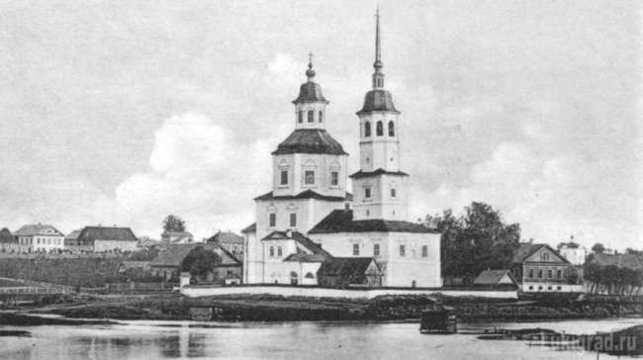
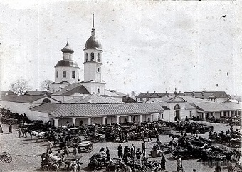

Во время Отечественной войны 1812 года Великие Луки стали тыловой базой для частей русской армии, прикрывающих подступы к Пскову и Петербургу. Лучшие здания города, в том числе помещение городской Думы, были отданы под военные лазареты.
В 1856 г. в уездном городе Великие Луки Псковской губернии насчитывалось 11 церквей, 1192 дома, 83 лавки.
В конце 19 в. через Великие Луки проходили почтовые тракты. Действовали 10 кожевенных, 2 мыловаренных, свечной и восковой заводики.
В 1901 г. через город проложена железная дорога.
С конца XVIII в. и до 1927 г. Великие Луки входили в состав Псковской губернии и носили статус уездного центра. В 1927 году, после районирования Великие Луки становятся центром Великолукского района и окружным центром Западной, затем Ленинградской и с 1935 года – Калининской областей. К 1941 году Великие Луки был одним из крупнейших городов Калининской области с населением около 55 тыс. человек. Великие Луки развивались не только как рядовой промышленный город, но и как важный военно-стратегический пункт.

Slide 9
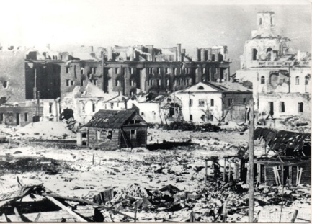
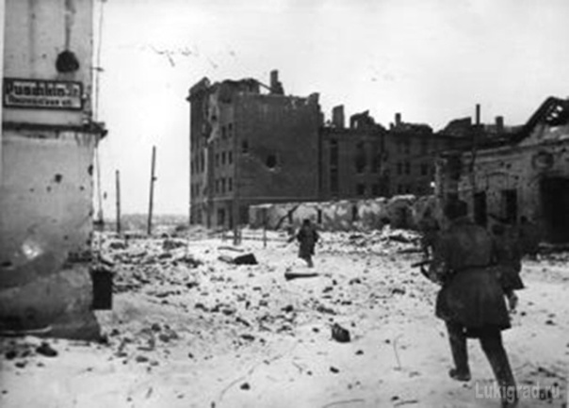

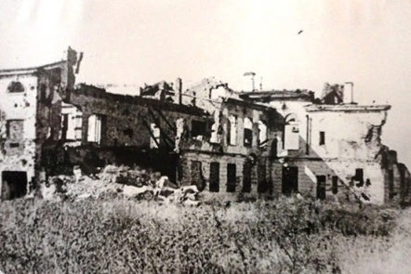
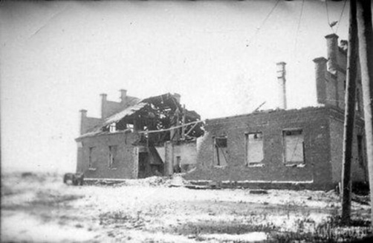
В годы Великой Отечественной войны в районе Великих Лук шли ожесточённые бои. Город был оккупирован немецко-фашистскими войсками 19 июля 1941 г., освобождён 21 июля 1941 г. войсками Западного фронта.
Недалеко от города, в деревне Чернушки совершил свой бессмертный подвиг гвардии рядовой Александр Матросов.
Вторично город был оккупирован 25 августа 1941 г. Окончательно освобождён 17 января 1943 г. войсками Калининского фронта в ходе Великолукской операции, руководил которой выдающийся полководец - маршал Г.К. Жуков.
За доблесть и героизм, проявленные воинами в Великолукской операции, которую иногда не без оснований называют Сталинградской битвой в миниатюре правительственными наградами было награждено более 14000 бойцов и командиров.
Город лежал в руинах.
Постановлением Совета Народных Комиссаров СССР от 1 ноября 1945 года город Великие Луки был включён в число 15 древнерусских городов, подлежащих первостепенному восстановлению. Указом Президиума Верховного Совета СССР от 12 января 1983 года город Великие Луки за мужество и стойкость, проявленные трудящимися города в годы Великой Отечественной войны, за успехи, достигнутые в хозяйственном и культурном строительстве, награжден орденом Отечественной войны I степени.

Slide 10
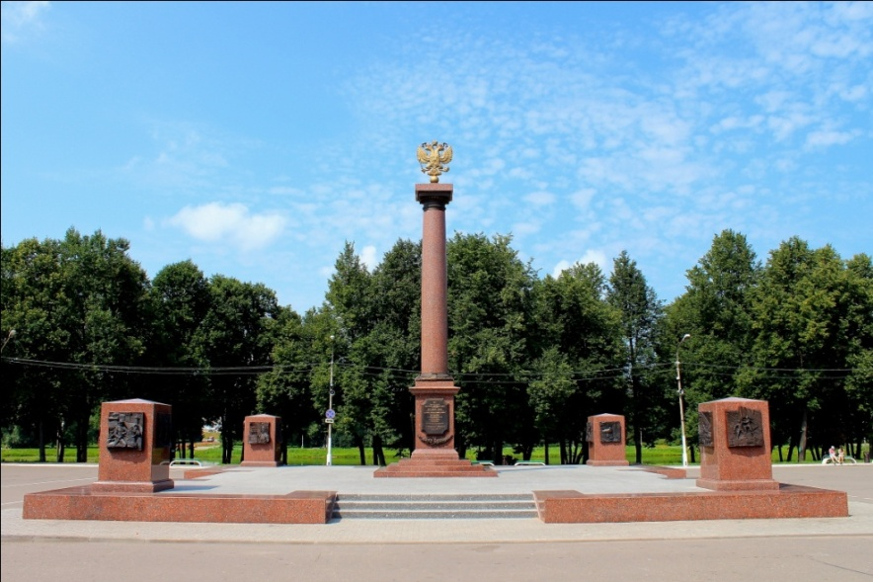
Звания города воинской славы Великие Луки были удостоены в 2008 году (Указ Президента РФ Д. Медведева № 1532 от 28 октября 2008 года). В том же году, 8 декабря, делегации Великих Лук в Екатерининском зале Кремля была торжественно вручена грамота города воинской славы.
Стела «Город воинской славы» в Великих Луках была торжественно открыта 16 июля 2010 года.
Первый барельеф посвящён дате первого упоминания города в летописи. 1166 год – дата, принятая за начало исчисления возраста нашего города.
На втором барельефе – князь Александр Невский с дружиной. Это изображение символизирует тот исторический период продолжительностью в 300 лет, когда Великие Луки входили в состав Новгородской феодальной республики.
Третий барельеф освещает события 1580 года, оборону Великих Лук от войск польского короля Стефана Батория.
Четвёртый барельеф посвящён стрельцам, защищавшим рубежи русского государства в 16-17 веках.
На пятом барельефе – Пётр Первый на фоне чертежа великолукской крепости 17 века, выполненного Л. Магницким.
Изображение Екатерины Второй с гербом и планом города на шестом барельефе относится к такому знаменательному событию, как утверждение герба города в 1776 году.
Седьмой барельеф отображает события 1812 года. Его герои – М.И. Кутузов и С.В. Непейцин.
Восьмой барельеф – изображения сестры милосердия и солдата на фоне здания городской больницы – роль города в Первой мировой войне, когда Великие Луки были тыловым городом и здесь размещалось сразу несколько лазаретов для раненых.
Следующая группа барельефов посвящена событиям Великой Отечественной войны. Здесь изображены подвиг Васи Зверева, оборонительные бои за город в 1941 году, подвиги Матвея Кузьмина и подпольщиков-железнодорожников, наступательные бои за город в 1942-1943 годах, Победа.
На пятнадцатом барельефе – памятники воинской славы Великих Лук: памятный знак в честь 40-летия освобождения города от немецко-фашистских захватчиков и награждения города орденом Отечественной войны 1 степени, памятник А. Матросову, Обелиск Славы, бюст К. Рокоссовского, танк на крепостном валу, памятник воину-освободителю на братском воинском захоронении.
Последний барельеф, шестнадцатый, с изображением Вечного огня и людей – символ преемственности поколений.

Slide 11
Великим
Лукам -
850!
Музеи

Slide 12
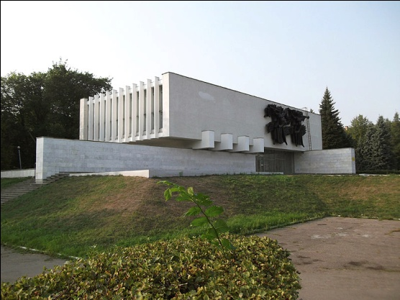
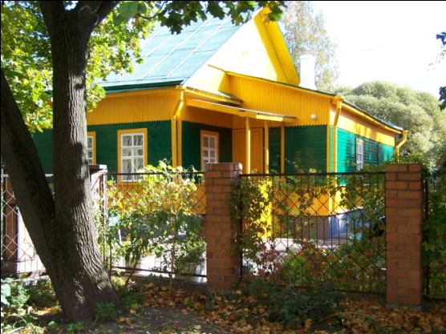
Краеведческий музей
История Музея началась 23 апреля 1968 года, когда был заложен первый камень на месте строительства. В тот же день состоялся торжественный митинг по поводу этого знаменательного события.
14 августа 1971 года музей был торжественно открыт. Первым директором стала учёный и краевед Г. Трофимова, работу над экспозицией будущего музея она начала ещё в 1969 году, когда стройка была ещё на начальном этапе. Экспозиция была посвящена истории комсомольской организации Псковского края.
В 1992 году музей имени Матросова фактически перестал существовать: все предметы из него были переданы в фонд Великолукского краеведческого музея. Но с 2007 года на базе краеведческого музея создан Центр патриотических инициатив им. Александра Матросова. Теперь Центр продолжает традиции музея боевой комсомольской славы.
Мемориальный дом-музей академика
И.М. Виноградова
Музей был открыт 14 сентября 1986 года в восстановленном доме семьи Виноградовых по адресу: улица Ставского, дом 48.
Этот дом является единственным в России музеем, посвященным академику И.М. Виноградову. В музее хранятся подлинные вещи, принадлежавшие учёному и его семье.
Сам дом и его внутреннее убранство являются образцом великолукской дореволюционной городской усадьбы.

Slide 13
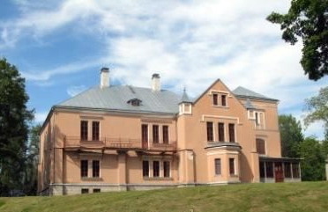
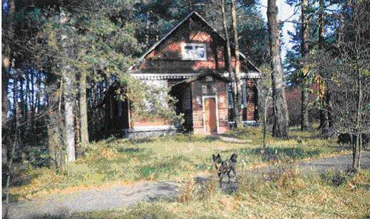
Полибинский мемориальный музей-усадьба
С.В. Ковалевской
Полибино – особое место Великолукской земли. Здесь и по сей день стоит большой усадебный дом и чудом уцелевший флигель, построенные в 19-м веке. Когда-то они были единым целым,теперь же галереи, соединяющий дом и флигель, нет.
Флигель, дом, да часть парка – вот и всё, что сохранилось от некогда обширной и красивой усадьбы Корвин-Круковских. Здесь с 8 до 18 лет жила Софья Корвин-Круковская, будущий математик.
На 55 квадратных метрах, занимаемых выставкой, - книги из личной библиотеки, подлинные рукописные документы (записные книжки,
рукопись романа «Нигилистка»), туфельки, кофточка, сумочка, зеркало, портреты предков. Всё подлинное, всего касалась рука первой женщины - профессора математики Софьи Ковалевской.
Музей приобрел международную известность и внесён в международный каталог "Музеи мира" под номером № 506.
Литературно-художественный музей истории
Великой Отечественной войны им. И.А. Васильева
Этот музей был открыт 23 февраля 1988 года. Главным инициатором создания музея стал писатель-публицист,
общественный деятель, лауреат Ленинской и Государственной премий, участник Великой Отечественной войны, Иван Афанасьевич Васильев.
Двухэтажный музей, объединяющий сразу 2 дома, располагает несколькими выставочными залами.
Небезынтересно попасть в кабинет Васильева. Письменный стол, берестяные фоторамки, деревянные кресла – здесь всё сделано руками писателя, всё сохранено в том же виде, как было при владельце кабинета.
Есть в музее литературно-музыкальная гостиная и выставочный зал. Экспозиции в этих залах постоянно меняются.

Slide 14
Великим
Лукам -
850!
Памятники
архитектуры

Slide 15
И хотя история Великих Лук насчитывает свыше восьми веков, в нём отсутствуют здания средневековой архитектуры. В годы Великой Отечественной войны, при обороне и во время освобождения, город был фактически стёрт с лица земли и отстроен заново.
Наиболее известные из сохранившихся старейших зданий:
В историческом центре города сохранилась земляная крепость 1704-08. Общая длина её валов - 2 км, первоначальная высота - 10 саженей (21 м).
Казанская церковь (1821 г.) переулок Водопроводный
Вознесенский собор (1752 г.) улица К. Либкнехта
Здание духовного училища (1913 г.) улица Ставского, 63/4
Почтовая контора (1913 г.) улица Некрасова, 1
Торговая палата (XIX в.), проспект Октябрьский, 35
Дом купца Вязьменского (1914 г.), улица Некрасова, 4/2
Аптекарский магазин (XIX в.), улица Некрасова, 8
Дом врача (XIX в.), улица Больничная
Дом купца с лавкой (XIX в.), улица Ставского, 14
Реальное училище (1904—1906 гг.), улица Юбилейная, 4
2-е городское училище (1911 г.), улица Ботвина, 12
Дом купца Демешко (XIX в.), улица Л. Чайкиной, 15/21
Здания XIX в., улица Шмидта, 7,8
Земская больница (1876 г.), улица Больничная, 10
Здание «Круглого дома» (1778 г.), улица Некрасова, 9
Здание спиртзавода Корвин-Круковских (1810—1887 гг.), улица Холмская, 3
Здание мастерских Вознесенского монастыря (XIX в.), улица К. Либкнехта, 5
Здание приходского училища XIX в., набережная Краснофлотская
Бывший спиртзавод Эльстинга на острове Дятлинка
Здание XIX в., улица Энгельса, 13
Здание XIX в., улица Энгельса, 15
Здание XIX в., улица 3-й Ударной Армии, 75

Slide 16
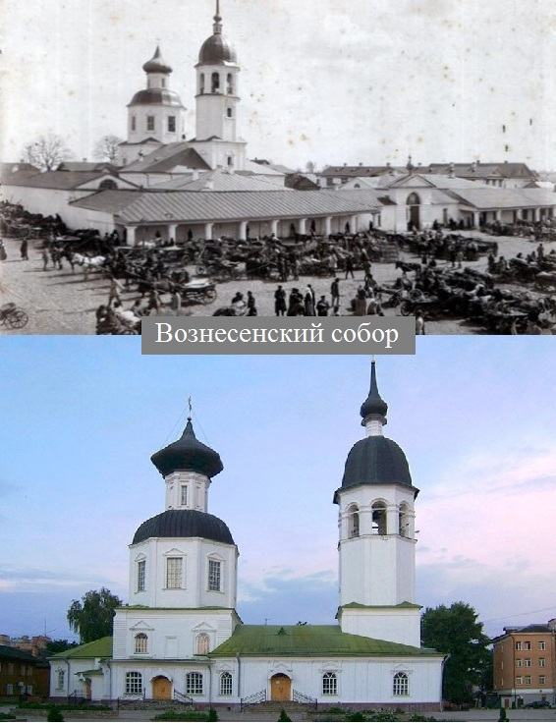
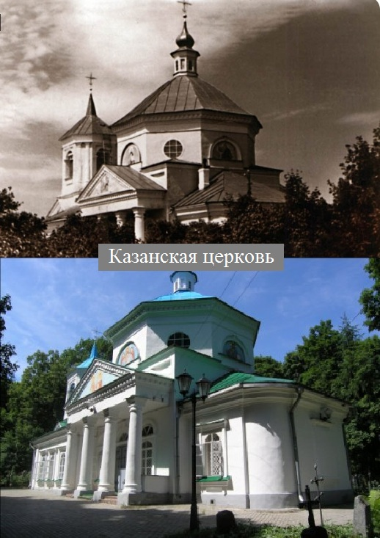
Собор Вознесения Христова
(прежде Вознесенская церковь Великолукского Вознесенского девичьего монастыря)
История Вознесенского собора начинается с 1692 года. Первый Вознесенский храм, как и многие церкви того времени в нашем городе был деревянным. В 1724 году начали строительство каменных построек, и к 1752 году была построена каменная Вознесенская церковь, на её древнем фундаменте и поныне стоит храм. Именно эта дата и считается днём рождения Вознесенского собора.
В мае 1925 года церковь была закрыта и долгое время использовалась как складское помещение. В 1936 году при строительстве четырехэтажного дома, что занял место, где прежде стояли церковные ворота и торговые ряды, церковь лишилась колокольни.
Сильно пострадавший, но всё же уцелевший храм после войны использовали как жилое помещение. Вплоть до 1990 года уцелевшая нижняя часть церкви использовалась великолукским продторгом как склад.
Но дождался-таки храм своего возрождения, в
90-х годах он был восстановлен.
Вознесенский собор
Церковь Казанской иконы Божией Матери
Казанской церкви повезло во многом. Повезло со строителем: освящённый в 1821 году кладбищенский храм был построен "по инициативе и на средства титулярного советника купца Григория Нечаева", а также других добровольных жертвователей.
Повезло этой скромной церкви и с местоположением: благодаря некоторой отдалённости от центральной части города Казанская церковь выжила во времена гонений, оставаясь действующей в то время, когда другие храмы закрывались, разграблялись и рушились.
Не сильно пострадала она и во время Великой Отечественный войны, иначе вряд ли удалось бы тогдашнему настоятелю храма протоирею Павлу Макаровскому вместе с прихожанами уже к концу 1945 года полностью восстановить церковь.
Казанская церковь

Slide 17
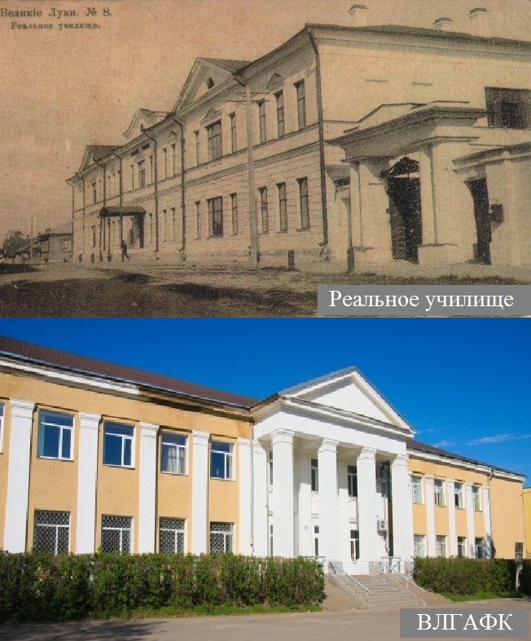
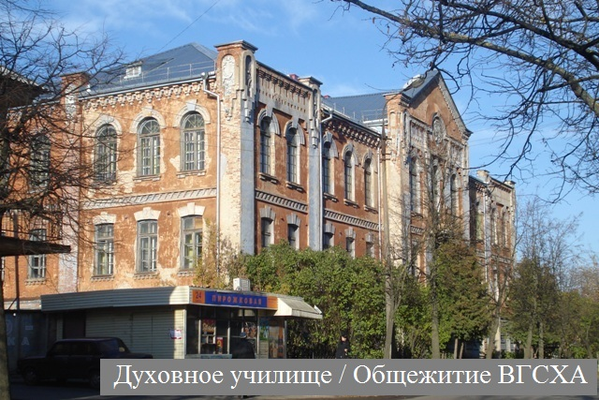
Реальное училище
Здание реального училища построено примерно в 1837, реконструировано в 1904-1905, перестроено по новому проекту в 1946—1948 годах.
2 июля 1877 году у купца Н.О. Чудова был выкуплен дом, и его стали приспосабливать для нужд будущего училища, открытие которого состоялось 30 августа 1877 года.
Учениками Великолукского реального училища в конце XIX — начале XX в. были видные представители культуры: Трояновский Борис Сергеевич (1883-1951) - музыкант, композитор, создатель школы виртуозной игры на балалайке; Мошин Алексей Николаевич (1870-1929) - историк, литератор, собиратель фольклора; Вишняк Яков Израилевич — революционер, Лопырёв Андрей Павлович (1908-2001) - инженер, краевед и др.
В 1918 году реальное училище было переименовано в школу 2-й ступени имени К.А. Тимирязева, в 1930-х - это семилетняя городская коммунальная школа. В 1948 году здесь разместился учительский (с 1952 года - педагогический) институт, а в 1970 году здание занял филиал Ленинградского государственного института имени П.Ф. Лесгафта, затем был филиал Московского института физкультуры, а сейчас здесь располагается Великолукская государственная академия физической культуры и спорта.
Реальное училище
ВЛГАФК
Духовное училище
1914 год. На момент постройки это было одно из красивейших зданий Великих Лук.
Великолукское духовное училище готовило низших церковнослужителей. Обучение длилось 4 года.
После революции в здании постоянно менялись хозяева: здесь в разное время располагались уездные органы власти, детский дом имени Третьего Интернационала, штабы воинских частей. Здание сильно пострадало в годы войны, но было восстановлено, и здесь разместился Великолукский облисполком. В 1957 году, когда область была упразднена, здание передали сельскохозяйственному институту. В настоящее время в здании расположено управление Великолукской епархии.
Духовное училище / Великолукская епархия

Slide 18
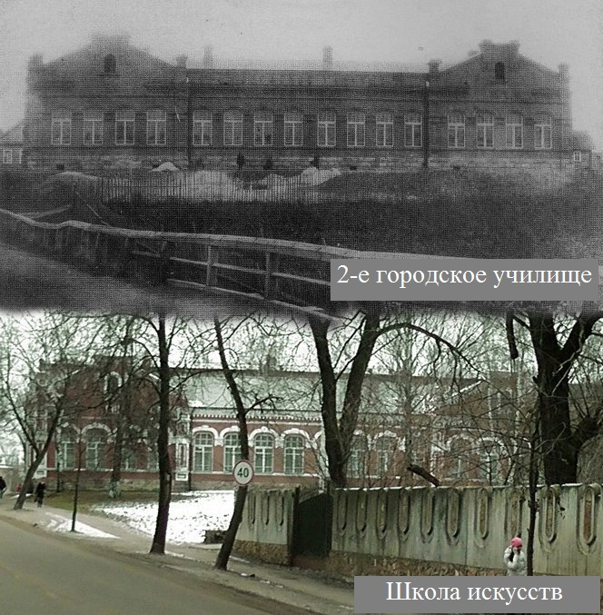
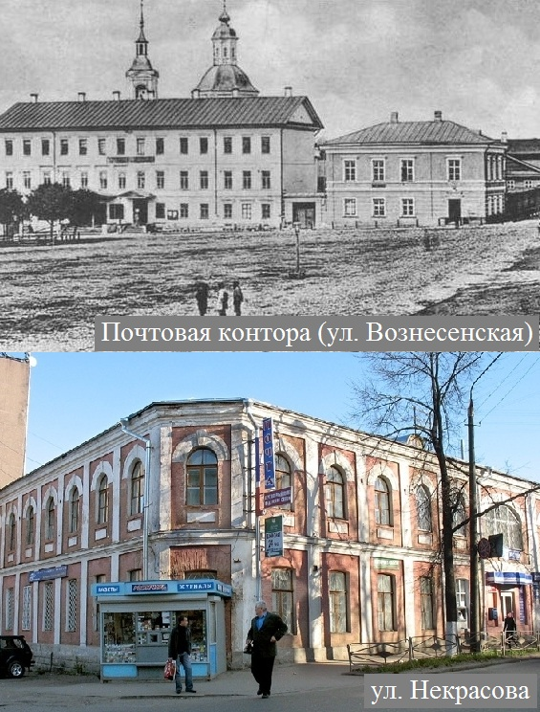
2-е городское училище
Здание построено в 1911 году специально для 2-го городского училища.
Здание и после революции долгие годы оставалось учебным заведением. Здесь в разное время располагались высшее начальное училище, трудовая школа первой ступени, школа № 6 (позднее № 7), станция юных техников.
В 1980-е годы строение потребовало дорогостоящего капитального ремонта, было брошено, стояло пустым и буквально погибало. Но благодаря помощи энтузиастов, радиозавода и городской администрации его восстановили. На память об этом на здании красуются две цифры, выложенные из кирпича: 1911 (дата постройки) и 1990 (дата второго рождения
здания).
В настоящий момент здесь
разместились детская школа
искусств, филармония и
выставочный зал Центра
эстетического воспитания.
2-е городское училище
Школа искусств
Здание почтовой конторы
В 1913 году на месте старого двухэтажного строения на Вознесенской улице началось строительство нового двухэтажного здания почтовой конторы. В новом здании разместились: почта, телеграф (появился в Великих Луках в 1898 году) и действовавшая в городе с 1908 года телефонная станция на 90 абонентов.
В 1920-х годах здание было расширено и реконструировано. Таким и дошло до наших дней. Здесь по-прежнему располагается почта. Сейчас это почтовое отделение № 13.
Почтовая контора (ул. Вознесенская)
ул. Некрасова

Slide 19
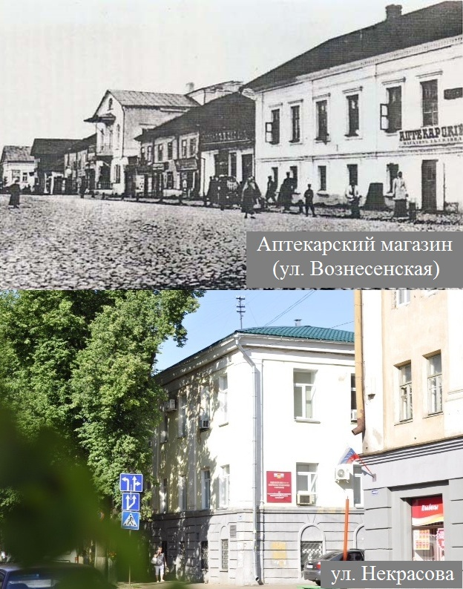
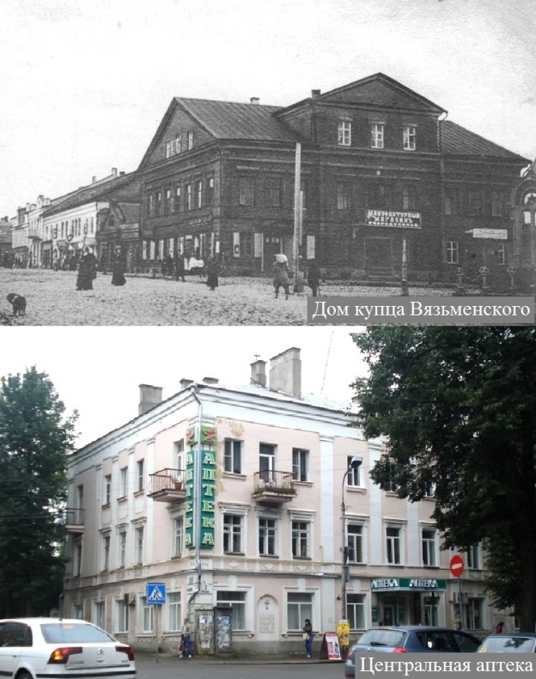
Аптекарский дом
«Аптекарский дом» или «аптекарский магазин» - здание, расположенное по адресу: ул. Некрасова, дом 8. Построено в первой половине 19-го века. Изначально был двухэтажным. До революции на первом этаже здания располагалась частная аптека Селиной, именно поэтому дом получил название аптекарского.
В настоящий момент в здании располагается Центр стандартизации.
Аптекарский магазин
(ул. Вознесенская)
ул. Некрасова
Дом купца Вязьменского
Дом купца Вязьменского
Известное многим горожанам здание, в котором располагается центральная аптека, и до революции было одним из часто посещаемых домов Великих Лук.
В то время (19 век) здание было двухэтажным домом с мезонином (третий этаж надстроен после войны). Помимо комнат, где останавливалась семья купца Вульфа Аароновича Вязьменского - владельца этого дома, на первом этаже здания располагались семь магазинов (в том числе бакалейный и посудный магазин А. Шейдина, мануфактурный магазин Р. Бородулиной), а на втором - купеческое собрание и гостиница «Лира».
Центральная аптека

Slide 20
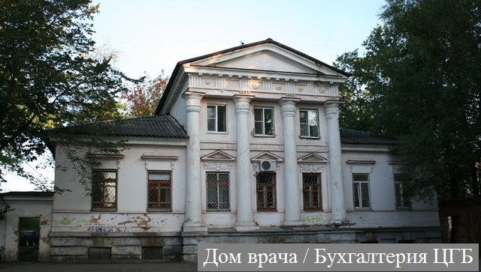
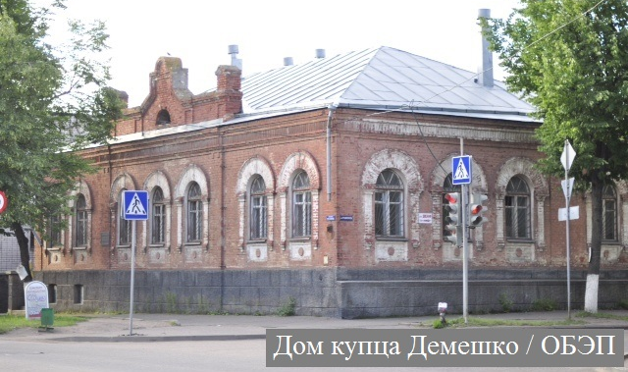
Дом врача / Бухгалтерия ЦГБ
Дом купца Демешко / ОБЭП
Дом врача
В начале 20-го века дом перешёл по наследству некоему Т.И. Суетову. Новый владелец с 1902 по 1906 год сдавал дом в аренду открывшемуся техническому железнодорожному училищу, которое пока не имело своего собственного здания.
В 1908 году здание было выкуплено земством для нужд больницы, и в 1910 году в доме поселился Владимир Алексеевич Моисеев - новый земский врач. С 1917 по 1929 год В. А. Моисеев был главным врачом уездной больницы. Так дом и получил название "Дом врача".
Сейчас здесь располагается бухгалтерия центральной городской больницы.
Дом купца Демешко
19 век. Единственное здание Великих Лук, практически не пострадавшее в годы ВОВ. До революции дом принадлежал купцу Андрею Ульяновичу Демешко, происходившему из крестьян. После революции здание было жилым, располагалась в нём булочная, некоторое время его занимали медицинские учреждения, в том числе и медучилище, какое-то время здесь читали лекции преподаватели филиала Северо-Западного политехнического института. В настоящее время принадлежит ОБЭП.
При доме было два флигеля. В одном из них жила многодетная семья преподавателя Второго городского училища Александра Николаевича Малышева, именем одного из сыновей которого, Вячеслава Александровича Малышева, названа улица в нашем городе.

Slide 21
Великим
Лукам -
850!
Памятники

Slide 22
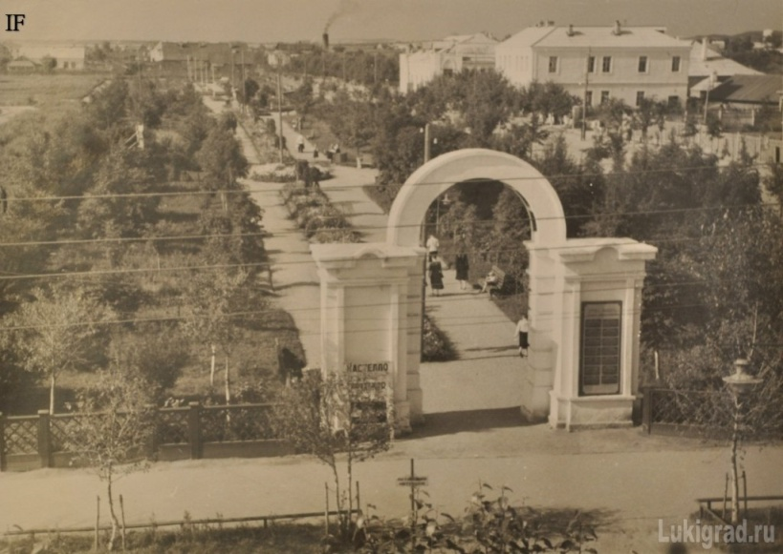
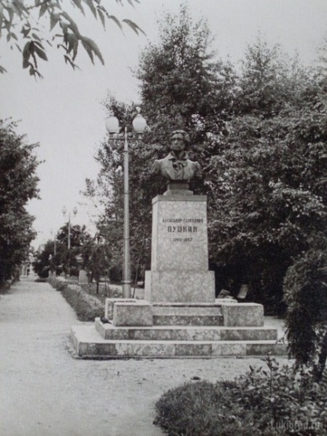
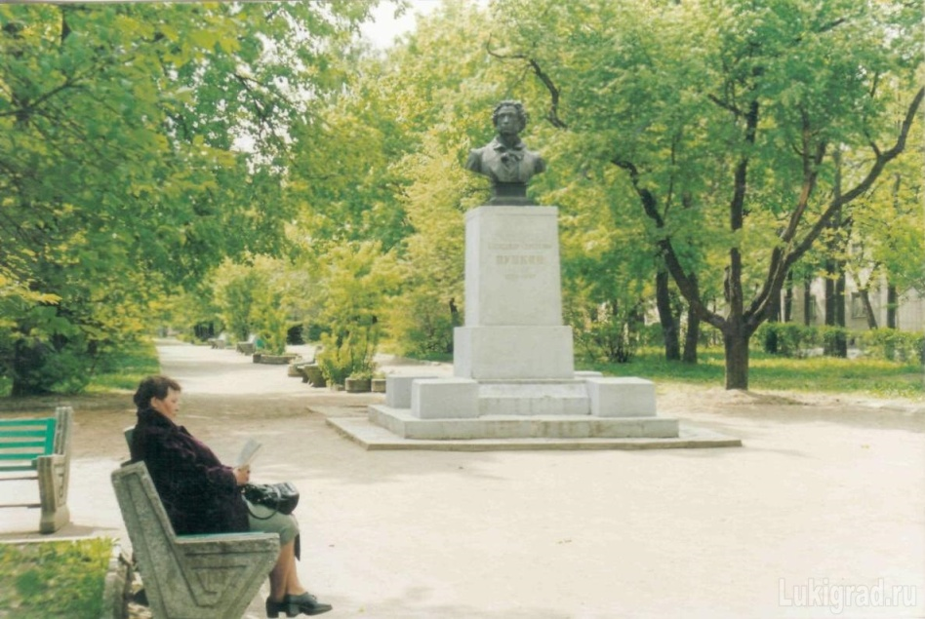
Бюст
Александра Сергеевича Пушкина
Великолукский сквер имени Пушкина был заложен в 1948 году. А планировка будущего сквера была сделана ещё в 1946 году. Участки сквера были закреплены за различными городскими организациями, каждая из которых постаралась найти для сквера самые интересные саженцы. В результате сквер превратился в небольшой ботанический сад под открытым небом, где росли редкие для нашей местности деревья и кустарники.
В 1959 году, в год 160-летия со дня рождения поэта, в сквере был установлен бюст Пушкина.

Slide 23
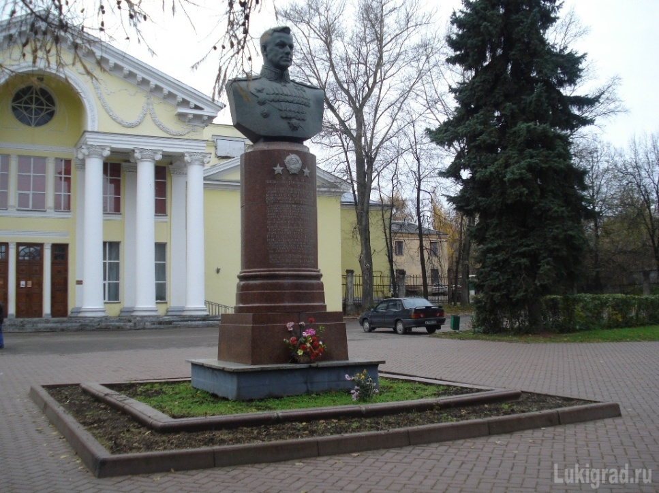
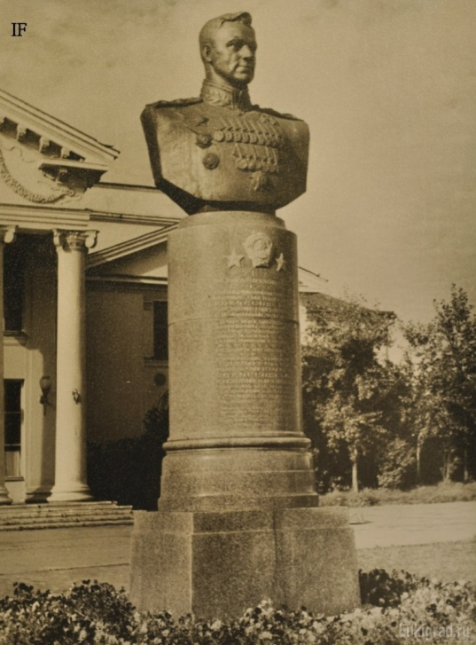
Бюст К.К. Рокоссовского
Константин Константинович (Ксаве́рьевич) Рокоссовский – дважды Герой Советского Союза, Маршал Советского Союза родился в 1894 году в Варшаве. Но в автобиографии Рокоссовский местом своего рождения указал город Великие Луки, поэтому когда возник вопрос о сооружении бюста, Рокоссовский написал так: «Местом моего рождения является город Великие Луки. Хотя в этом городе я жил до 6-летнего возраста... бюст мой следовало бы установить там».
В результате в 1953 году на Театральной площади Великих Лук был установлен бюст К.К. Рокоссовского (Театральная площадь переименована в площадь Рокоссовского
29 августа 1968 года).
Бронзовый бюст был изготовлен на ленинградском заводе «Монументскульптура». Постамент выполнен из гранита мастерами скульптурно-художественной фабрики г. Мытищи.
Бюст был установлен 15 февраля, а спустя восемь дней, 23 февраля, на площади состоялся торжественный митинг по этому случаю.

Slide 24
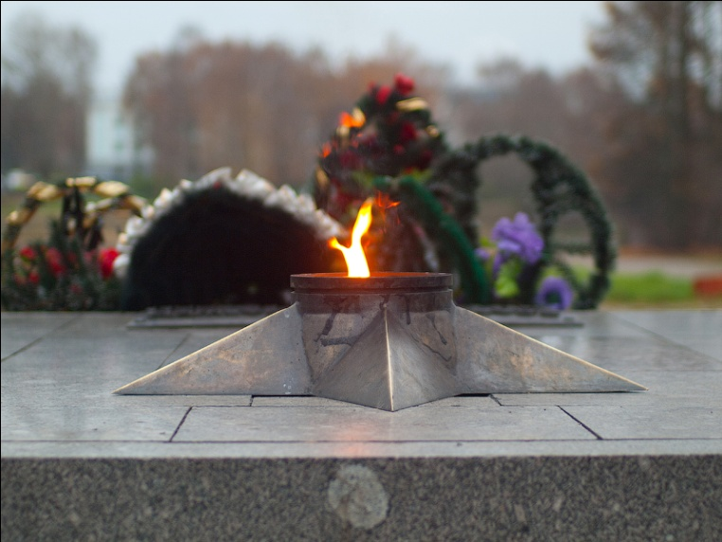
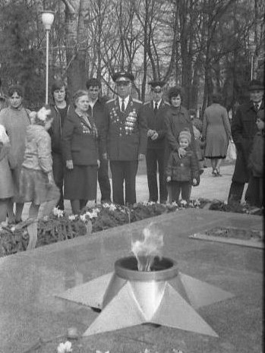
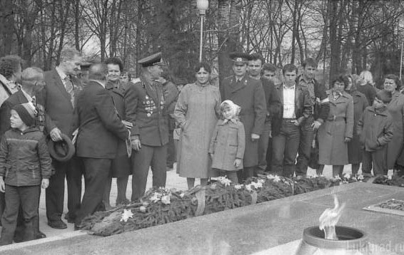
Вечный огонь
На набережной реки Ловати, в мемориальной зоне 8 мая 1985 года в память обо всех, погибших в годы Великой Отечественной войны, был зажжён Вечный огонь.
На церемонии открытия присутствовали горожане и гости города, среди них были и ветераны.

Slide 25
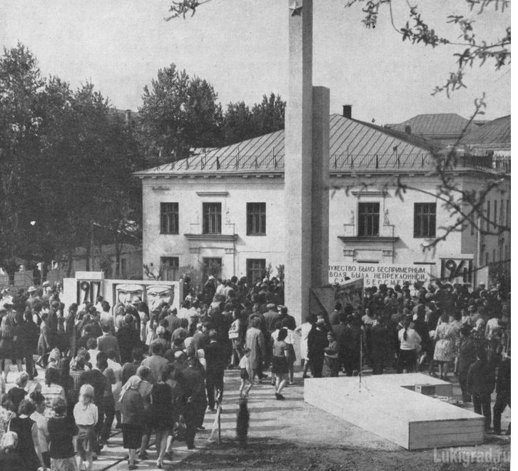
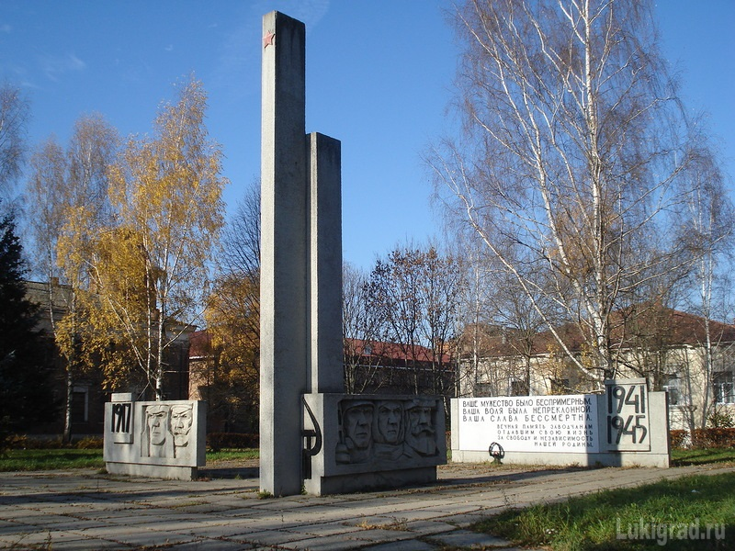
Памятник заводчанам ЛРЗ
Памятник установлен в мае 1975 года по случаю 30-летия со дня Победы.
Он был воздвигнут в честь заводчан, отдавших свою жизнь за свободу и независимость Родины.
Памятный комплекс состоит из стелы, барельефа и плиты с надписью. Стела символизирует единение фронта, тыла и народных мстителей – партизан.
На барельефе, расположенном рядом со стелой, изображены воин, женщина-работница, заменившая ушедших на фронт, и партизан.

Slide 26


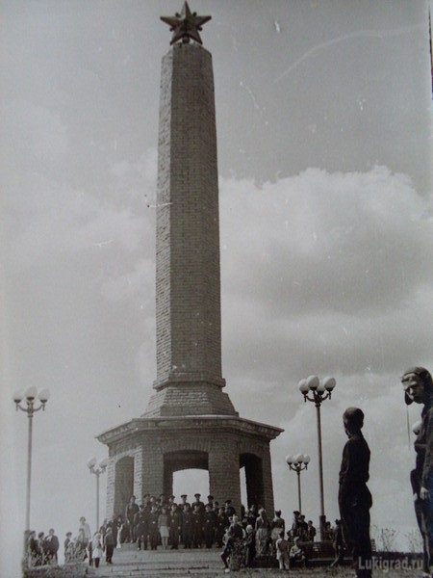
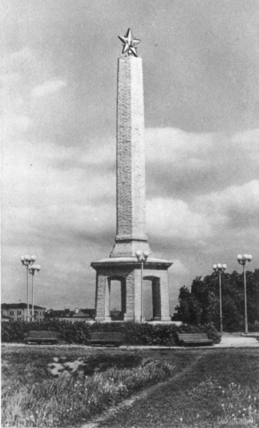
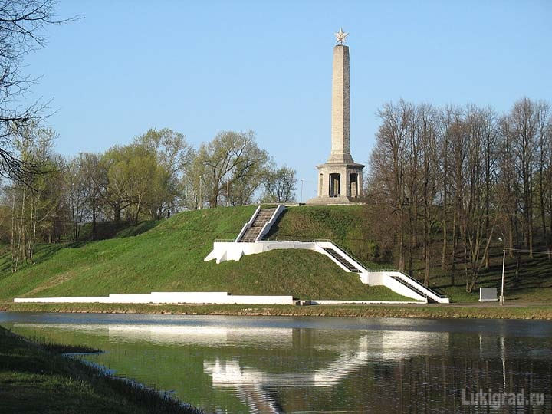
Обелиск Славы
Памятник-обелиск в честь советских воинов, отдавших свои жизни за освобождение великолукской земли в боях 1942-1943 годов, установлен на восточном бастионе крепостного вала.
Торжественное открытие обелиска состоялось 30 июля 1960 года.
Общая высота обелиска 26 метров, из них 3 метра – это высота звезды, венчающей гранёную колонну.
В тексте мемориальной надписи на двух языках, русском и эстонском, перечислены все воинские части, участвовавшие в освобождении города.
Также на двух языках отлита фраза: «ВЕЧНАЯ СЛАВА ГЕРОЯМ, ПАВШИМ В БОЯХ ЗА СВОБОДУ И НЕЗАВИСИМОСТЬ НАШЕЙ СОВЕТСКОЙ РОДИНЫ!»
«На каждом метре в городе моем
Поставить можно памятники славы…»
Энвер Жемлиханов

Slide 27




Памятник А. Матросову
Памятник Герою Советского Союза Александру Матвеевичу Матросову
(1924 – 1943) был открыт в 1954 году.
Памятник сооружён на могиле героя, чьи останки в июне 1948 года были перенесены в Великие Луки из-под д. Чернушки (ныне это территория Локнянского района), где А. Матросов геройски погиб и был первоначально похоронен.
Бронзовая фигура Матросова имеет высоту 4 метра 20 сантиметров. Авторы его – известный советский скульптор В.Е. Вучетич и архитектор В.А. Артомонов.

Slide 28

Памятный знак воинам ᅳ великолучанам, погибшим в мирное время в горячих точках
Памятный обелиск установлен в 2005 г. по инициативе общественной организации Ветераны вооруженных сил г. Великие Луки и Великолукского района (председатель В.И. Михайлов).
В 2011 году силами этой же общественной организации была установлена плита с именами всех воинов, в честь которых воздвигнут памятник.

Slide 29



Танк
Памятник открыт 9 сентября 1974 года.
Танк установлен на западном бастионе крепостного вала на специально подготовленный железобетонный постамент с надписью: «1941-1945. Танк Т-34 установлен в честь героических советских воинов-танкистов, принимавших участие в обороне и освобождении города Великие Луки от немецко-фашистских захватчиков в годы Великой Отечественной войны. Слава Вам, доблестные советские воины! Вечная память героям, павшим в боях за нашу великую Родину!».
От подножия бастиона к танку ведёт лестница. В верхней части она окаймляет железобетонный колпак дота, оставшегося со времён войны.

Slide 30

Великим
Лукам -
850!
Город
в литературе и кино

Slide 31



Шишкина О.П.
Глава III // Заметки и воспоминания русской путешественницы по России. - СПб., 1848. - Ч. 1. - С. 36-43.
Козлов В.Ф. Я спешу за счастьем. - Л., 1979. - 544 с.
Случевский К.К. Великие Луки // По Северо-Западу России: По Западу России. - 2-е изд. - СПб., 1897. - Т. 2. - С. 263-268.

Slide 32



История Великих Лук в работах А.А. Редика, Д.М. Милютина, А.Н. Мошина / сост. Д.А. Белюков, Г.Т. Трофимова, В.С. Карпицкая [и др.]. - Великие Луки, 2015. - 108 с.
Семевский, М.И. О Великих Луках и Псковской губернии : избранные произведения / М.И. Семевский. - Великие Луки : Великолукская книга, 2014. - 300 с.
Великие Луки в годы Великой Отечественной войны 1941-1945 гг. : сб. документов, посвященных 70-летию освобождения города / ред. Д.А. Белюков. - Великие Луки, 2012. - 344 с.

Slide 33



Орлов, В.В. Путешествие в прошлое. Великие Луки / В.В. Орлов. - 2-е изд., доп. - Великие Луки : Изд-во Сергея Маркелова, 2010. - 211 с.
Великие Луки : исторические очерки / сост. П.М. Давыденко. - Л. : Лениздат, 1976. - 352 с.
Паульман, Ф.И. В боях за Великие Луки / Ф.И. Паульман. - Таллин : Ээсти раамат, 1973. - 252 с.

Slide 34


Воспоминания детства/ С.В. Ковалевская; Легенды и были Полибинской усадьбы. Будни сельского музея/ В.П. Румянцева : сборник / С.В. Ковалевская. - Великие Луки : Изд-во Сергея Маркелова, 2010. - 246 с.
Я возращаюсь не случайно ... : стихи / Э.М. Жемлиханов. - Великие Луки : Изд-во Сергея Маркелова, 2010. - 279 с.

Slide 35


Президент каменного острова : повесть / В.Ф. Козлов. - Великие Луки : Изд-во Сергея Маркелова, 2011. - 236 с.
Колыбель опального патриарха / Н. Новиков. - Псков.Сельцо Михайловское : Робин, 1999. - 153с.

Slide 36


«Солнце на стене», 2 серии, СССР, 1970. Режиссёры: К. Худяков, Т. Татаришвили
«Где ты теперь, Максим?», СССР, Мосфильм, 1964, ч/б, 81 мин. Режиссёр: Эдмонд Кеосаян

Slide 37


«Пришёл солдат с фронта», СССР, Мосфильм, 1971, ч/б, 86 мин. Режиссёр: Николай Губенко
«Иван Великий», СССР, Мосфильм, 1987, 99 мин. Режиссёр: Гавриил Егиазаров

Slide 38


«Охотник», Россия, Кинокомпания СТВ, 2011, 124 мин. Режиссёр: Бакур Бакурадзе
«Механическая сюита», Россия, Кинокомпания «GP», 2001, 100 мин. Режиссёр: Дмитрий Месхиев

Slide 39






Великим
Лукам -
850!
Сегодня Великие Луки – красивый, современный город, находящийся на перекрестье важнейших дорог западной части России.
На пороге своего 850-летнего юбилея город уверенно смотрит в будущее, а великолучане являются истинными патриотами своего Отечества и работают для того, чтобы с каждым годом Великие Луки развивались и хорошели.

